Slide 1
生成AI基礎とビジネス応用 資料
仲田崇人

Slide 2
作ったもの
本検索サービス
・キーワード検索
・内容、作風、展開等での検索

Slide 3
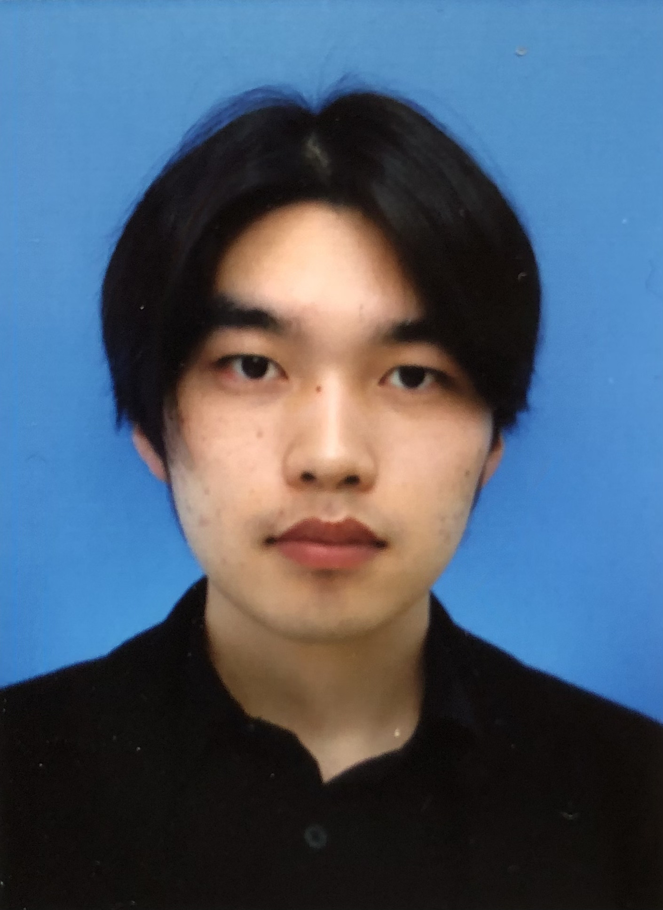
ペルソナ
価値観・パーソナリティ
・人と話すのが大好きでよく相席酒場に行っている。
・使うものや学ぶことに対して「役立つかどうか」を判断基準にする。
・感覚や直感よりも、理由や仕組みに納得してから動くタイプ。
・体を動かすことを好み、休日は野球をする。
本検索サービスを利用する動機
・興味はあるが何から読んでいいか分からず本を読んでこなかった。
・ドラマ等は見るので好きなジャンルや展開等ある。
・本を読むことで会話のネタも増やしたい。
・好みに合わない本を読んで時間を無駄にしたくない。
名前 仲田崇人
年齢 20歳
職業 学生
年収 ----
居住地 富山県
本検索サービスに求めること
・著者の名前から代表作や隠れた名作を知れること。
・ジャンルからも有名な作品を知れること。
・作風など、曖昧な文章からも検索できること。

Slide 4



システムフロー
文章なのかキーワードなのかといった判断。
文章なら先にLLMに通してキーワード化。
ベクトルDB
キーワード
キーワード等
アプリケーション
キーワード等
AIエージェント
関連ドキュメント
キーワード + ドキュメント
ユーザ
おすすめタイトルや
あらすじなど
おすすめタイトルや
あらすじなど
LLM
おすすめタイトルや
あらすじなど

Slide 5
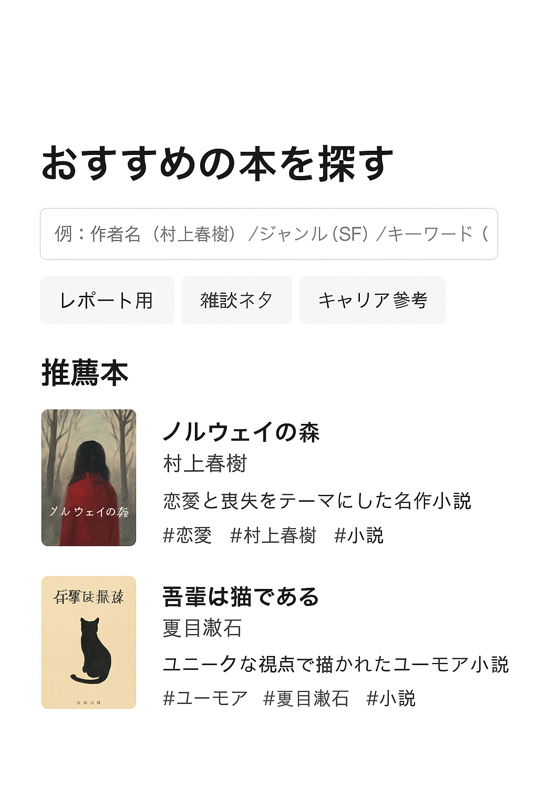
UI例

Slide 6
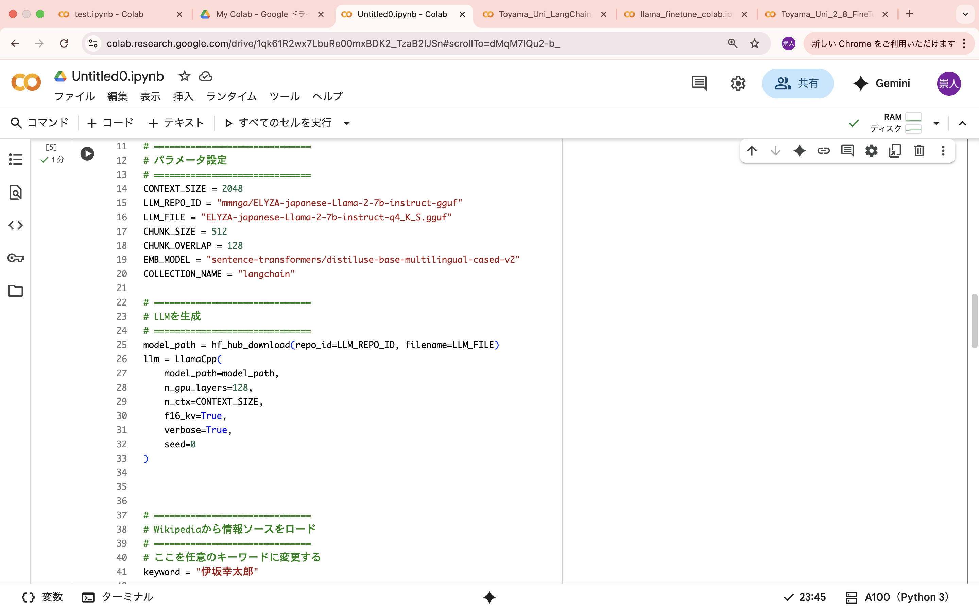
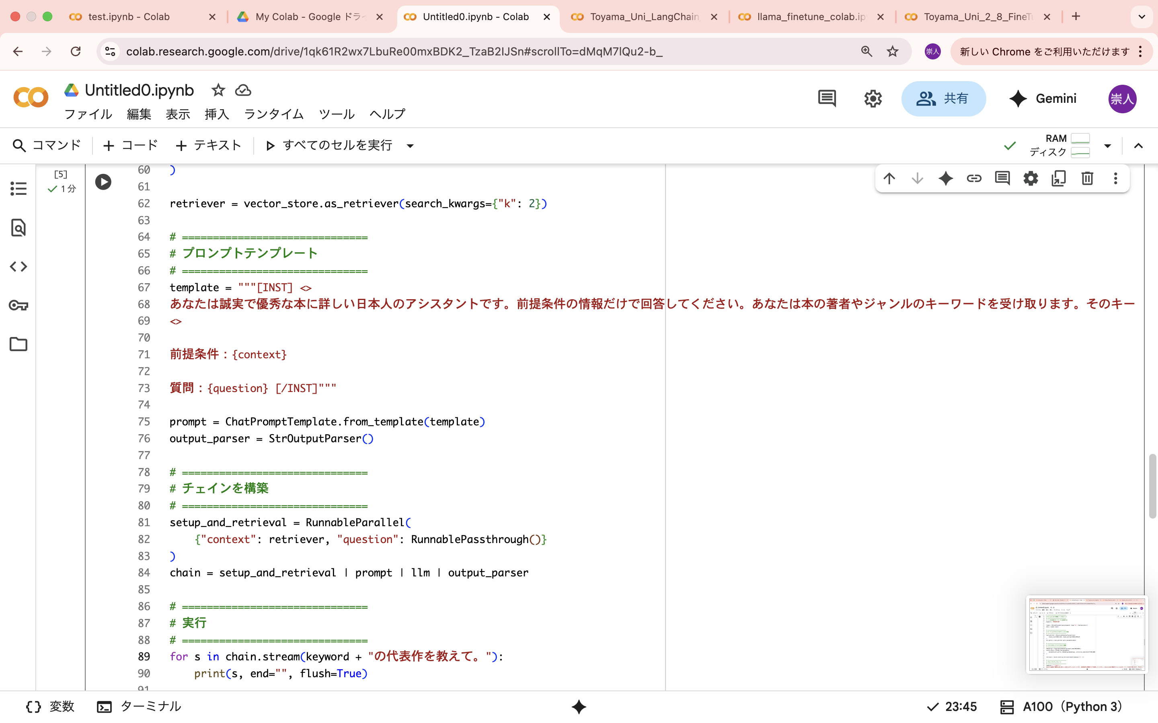
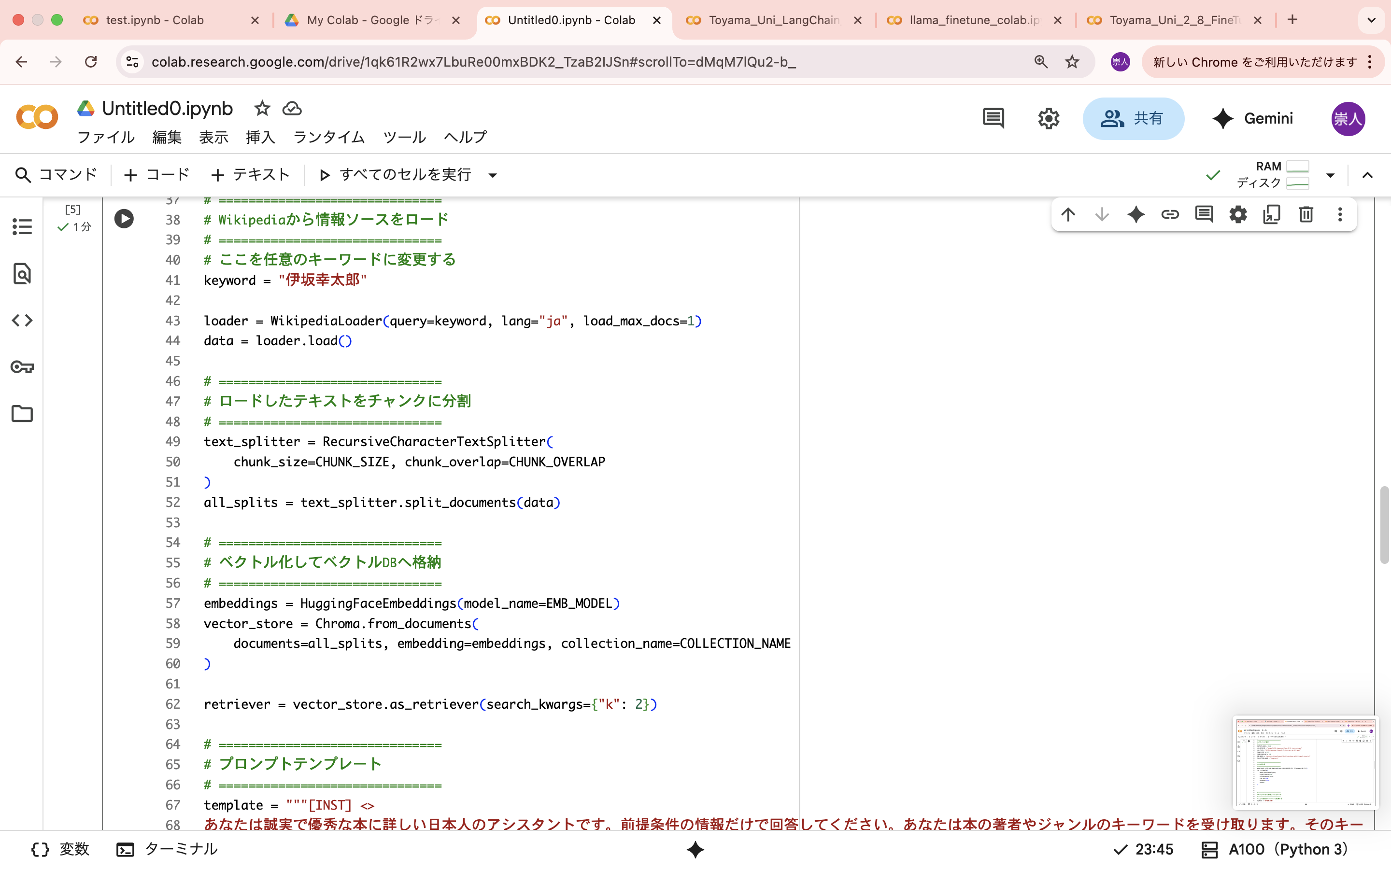
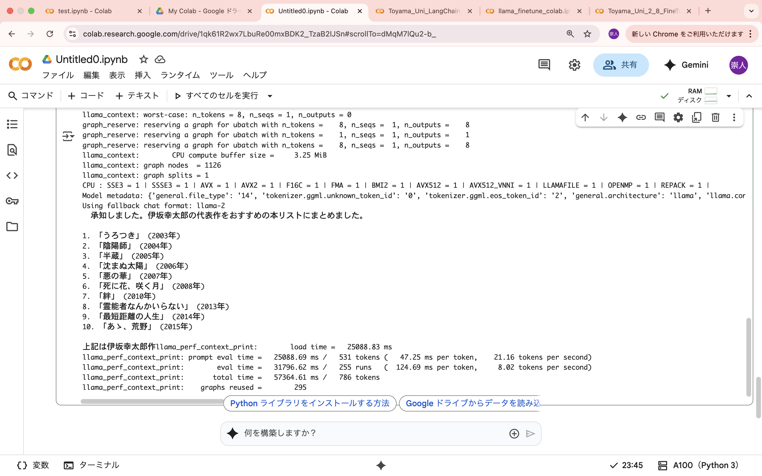
デモ

